Slide 1
PYTHON OOP / 第 8 週
多態性・抽象化・
インターフェース
シューティングゲームで学ぶ共通の操作と差し替え
Enemy · update(dt) · ABC · Protocol · Motion
01
Notes:
References
https://minhuangyuntech.github.io/oo2026/materials/week-8-examples.zip

Slide 2
今週の学習内容
同じ呼び出しに、異なるオブジェクトが応える
01
update(dt) を追跡し、多態性と動的ディスパッチを理解する。
02
ダックタイピング・ABC・Protocol を比較する。
03
敵の振る舞いを追加し、コンポジションで移動を差し替える。
02
Notes:
References
https://minhuangyuntech.github.io/oo2026/materials/week-8-examples.zip

Slide 3
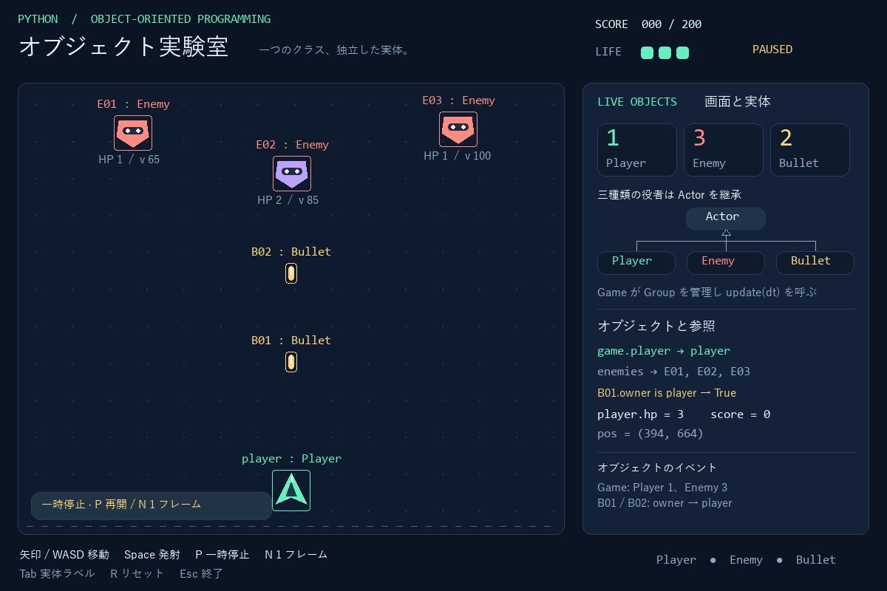
元のゲームのオブジェクト
Game が Player・Enemy・Bullet を管理する
各役者は位置・速度・状態を持つ。
Game はグループを更新し、役者が自分の処理を行う。
03
Notes:
References
https://minhuangyuntech.github.io/oo2026/materials/pygame-oop-shooter.zip
https://www.pygame.org/docs/ref/sprite.html#pygame.sprite.Group.update

Slide 4
既存クラスと更新の役割
Enemy は Actor.update() をそのまま継承する
クラス | 更新処理
Actor | velocity で移動し rect を同期
Player | 共通移動・範囲制限・クールダウン
Enemy | Actor の移動を利用
Bullet | 共通移動後、画面外の弾を除去
継承したメソッドも多態性に参加する。全サブクラスでのオーバーライドは不要。
04
Notes:
References
https://minhuangyuntech.github.io/oo2026/materials/pygame-oop-shooter.zip

Slide 5
一回の呼び出しでグループを更新
元の game.py の Game.update()
self.all_sprites.update(dt)
# Conceptual equivalent:
for actor in self.all_sprites:
actor.update(dt)
Group.update(dt) は各 Sprite の update に同じ dt を渡す。
グループは update の戻り値を収集しない。
game.py / Game.update
05
Notes:
References
https://minhuangyuntech.github.io/oo2026/materials/pygame-oop-shooter.zip
https://www.pygame.org/docs/ref/sprite.html#pygame.sprite.Group.update

Slide 6
動的ディスパッチの呼び出し先
呼び出す際に実際のクラスからメソッドを探す
実際のオブジェクト | 見つかるメソッド | 続く呼び出し
player: Player | Player.update | super().update(dt)
E01: Enemy | Actor.update | 直接移動
B01: Bullet | Bullet.update | super().update(dt)
ループ変数は actor のままでも、参照する実体は変わる。
06
Notes:
References
https://minhuangyuntech.github.io/oo2026/materials/pygame-oop-shooter.zip
https://docs.python.org/3.12/tutorial/classes.html#inheritance

Slide 7
共通の移動と dt
dt は秒、velocity はピクセル毎秒
def update(self, dt):
self.pos += self.velocity * dt
self.rect.center = (round(self.pos.x), round(self.pos.y))
弾の速度 −620、dt=0.5 なら y は 310 ピクセル減る。
pos は小数を保持し、rect は描画と衝突に整数座標を使う。
actors.py / Actor.update
07
Notes:
References
https://minhuangyuntech.github.io/oo2026/materials/pygame-oop-shooter.zip

Slide 8
オーバーライドと super()
Bullet は共通の移動後に固有のルールを実行
def update(self, dt):
super().update(dt)
if self.rect.bottom < PLAY_AREA.top:
self.kill()
この継承関係では super().update(dt) が Actor.update を呼ぶ。
弾が上端を出ると kill() が全グループから除く。
actors.py / Bullet.update
08
Notes:
References
https://minhuangyuntech.github.io/oo2026/materials/pygame-oop-shooter.zip
https://docs.python.org/3.12/tutorial/classes.html#inheritance

Slide 9
左右に揺れる敵を追加
第 8 週で追加する WeavingEnemy
class WeavingEnemy(Enemy):
def __init__(self, name, position, speed=80, hp=1):
super().__init__(name, position, speed, hp)
self.elapsed = 0.0
def update(self, dt):
self.elapsed += dt
self.velocity.x = 100 * cos(3 * self.elapsed)
super().update(dt)
elapsed は経過秒数。cos() で横方向の速度を周期的に変える。
HP・被弾・グループ操作は Enemy から継承する。
extension.py / WeavingEnemy
09
Notes:
References
https://minhuangyuntech.github.io/oo2026/materials/week-8-examples.zip

Slide 10
新しい敵を同じグループへ
生成時にクラスを選び、共通の更新呼び出しを使う
from actors import Enemy
from extension import WeavingEnemy
a = Enemy("E01", (180, 180))
b = WeavingEnemy("E02", (395, 235))
group = pygame.sprite.Group(a, b)
group.update(1 / 60)
元の Enemy も新しい敵も update(dt) を受け取れる。
完全な生成処理は demo_game.py にある。
demo_game.py / Week8Game.spawn_enemy (concept)
10
Notes:
References
https://minhuangyuntech.github.io/oo2026/materials/week-8-examples.zip
https://www.pygame.org/docs/ref/sprite.html#pygame.sprite.Group.update

Slide 11
Spark とダックタイピング
必要な操作に応えられるオブジェクトを使う
class Spark:
def __init__(self) -> None:
self.ttl = 1.0
def update(self, dt: float) -> None:
self.ttl = max(0.0, self.ttl - dt)
Spark は残り時間 ttl を持ち、Enemy を継承しない。
Spark は通常の更新リストで使える。Pygame のグループには Sprite の仕組みが必要。
contracts.py / Spark
11
Notes:
References
https://minhuangyuntech.github.io/oo2026/materials/week-8-examples.zip
https://docs.python.org/3.12/library/typing.html#typing.Protocol
https://www.pygame.org/docs/ref/sprite.html#pygame.sprite.Group.update

Slide 12
呼び出しには互換性が必要
メソッド名と引数が呼び出しを左右する
class BadClock:
def update(self):
pass
bad = BadClock()
bad.update(0.5) # TypeError
update がなければ AttributeError。
update があっても dt を受け取れなければ呼び出せない。
contracts.py / BadClock
12
Notes:
References
https://minhuangyuntech.github.io/oo2026/materials/week-8-examples.zip
https://docs.python.org/3.12/tutorial/classes.html#inheritance

Slide 13
更新インターフェースの契約
共通の操作には振る舞いと単位の約束もある
項目 | この例での約束
入力 | dt: float
単位 | 経過秒数、dt ≥ 0
副作用 | 自身の状態を更新し、必要なら rect を同期
戻り値 | None
抽象化では必要な操作を公開し、実装の詳細をオブジェクト内部に保つ。
13
Notes:
References
https://minhuangyuntech.github.io/oo2026/materials/week-8-examples.zip

Slide 14
抽象基底クラス ABC
抽象メソッドでサブクラスに必要な操作を示す
from abc import ABC, abstractmethod
class UpdateableABC(ABC):
@abstractmethod
def update(self, dt: float) -> None:
pass
これは独立した簡略モデル。元の Actor は具象クラスのまま。
ABC と abstractmethod は abc モジュールから読み込む。
contracts.py / UpdateableABC
14
Notes:
References
https://minhuangyuntech.github.io/oo2026/materials/week-8-examples.zip
https://docs.python.org/3.12/library/abc.html

Slide 15
未実装の抽象メソッド
抽象メソッドが残る間は実体を生成できない
class Incomplete(UpdateableABC):
pass
Incomplete() # TypeError
# Still abstract:
UpdateableABC() # TypeError
pass 自体は抽象契約を作らない。ABC とデコレーターが必要。
ABC はオーバーライドのシグネチャや振る舞いを完全には検証しない。
contracts.py / abstract-class example
15
Notes:
References
https://docs.python.org/3.12/library/abc.html

Slide 16
抽象契約を実装したクラス
FallingTarget が update(dt) を実装
class FallingTarget(UpdateableABC):
def __init__(self) -> None:
self.y = 0.0
def update(self, dt: float) -> None:
self.y += 80.0 * dt
生成後の update(0.5) で y は 0.0 から 40.0 になる。
抽象クラスも共通実装や通常のメソッドを提供できる。
contracts.py / FallingTarget
16
Notes:
References
https://minhuangyuntech.github.io/oo2026/materials/week-8-examples.zip
https://docs.python.org/3.12/library/abc.html

Slide 17
Protocol で必要な操作を表す
明示的な継承なしで構造から互換性を判断
from typing import Protocol
from collections.abc import Iterable
class Updatable(Protocol):
def update(self, dt: float) -> None: ...
def tick_all(items: Iterable[Updatable], dt: float) -> None:
for item in items:
item.update(dt)
tick_all が必要とするのは update(dt) を呼べること。
Iterable はリストやタプルなどの反復可能な入力を受け取る。
contracts.py / Updatable, tick_all
17
Notes:
References
https://minhuangyuntech.github.io/oo2026/materials/week-8-examples.zip
https://docs.python.org/3.12/library/typing.html#typing.Protocol

Slide 18
異なるクラスを同じ関数で更新
FallingTarget も Spark も Updatable を満たす
from contracts import FallingTarget, Spark, tick_all
target = FallingTarget()
spark = Spark()
tick_all([target, spark], 0.5)
print(target.y, spark.ttl)
# 40.0 0.5
Spark は class Spark(Updatable) と宣言する必要がない。
同じ dt でも、各オブジェクトの状態変化は異なる。
contracts.py / executable example
18
Notes:
References
https://minhuangyuntech.github.io/oo2026/materials/week-8-examples.zip
https://docs.python.org/3.12/library/typing.html#typing.Protocol

Slide 19
静的検査で不適合なメソッドを見つける
typing_error.py は意図的な型エラーの例
from contracts import BadClock, Updatable
bad: Updatable = BadClock()
# mypy: incompatible types in assignment
mypy は update(self, dt: float) を期待するが、BadClock には dt がない。
型ヒントは検査を支援する。Python が自動で mypy を実行するわけではない。
typing_error.py
19
Notes:
References
https://minhuangyuntech.github.io/oo2026/materials/week-8-examples.zip
https://docs.python.org/3.12/library/typing.html#typing.Protocol
https://mypy.readthedocs.io/en/stable/protocols.html

Slide 20
runtime_checkable の範囲
実行時はメンバーの存在を調べ、完全なシグネチャは検証しない
from typing import Protocol, runtime_checkable
from contracts import BadClock
@runtime_checkable
class CanUpdate(Protocol):
def update(self, dt: float) -> None: ...
print(isinstance(BadClock(), CanUpdate))
# True
isinstance が True でも update(0.5) の成功は保証されない。
通常の Protocol でこの isinstance 検査を行うにはデコレーターが必要。
contracts.py / CanUpdate
20
Notes:
References
https://minhuangyuntech.github.io/oo2026/materials/week-8-examples.zip
https://docs.python.org/3.12/library/typing.html#typing.Protocol

Slide 21
インターフェースの三つの表し方
必要な契約と検査方法を選ぶ
方式 | 適合の根拠 | 主な検査時点
ダックタイピング | 必要な操作を呼べる | 呼び出し時
ABC | 継承と抽象メソッドの実装 | 実体の生成時
Protocol | メソッドと属性の構造 | 主に静的検査
どれも多態性に使える。ABC と Protocol は同じプロジェクトで併用できる。
21
Notes:
References
https://docs.python.org/3.12/library/abc.html
https://docs.python.org/3.12/library/typing.html#typing.Protocol
https://mypy.readthedocs.io/en/stable/protocols.html

Slide 22
型の互換性と正しい振る舞い
インターフェースは呼び出しを表し、テストは状態変化を確かめる
01
すべての update(dt) で秒を使う。あるクラスだけミリ秒にしない。
02
オーバーライド後も既存の呼び出しを受け取り、必須引数を増やさない。
03
位置・HP・rect の整合性もテストする。
22
Notes:
References
https://minhuangyuntech.github.io/oo2026/materials/week-8-examples.zip
https://docs.python.org/3.12/tutorial/classes.html#inheritance
https://docs.python.org/3.12/library/typing.html#typing.Protocol

Slide 23
コンポジションで移動を分離
Enemy が Motion を持ち、速度の計算を任せる
from typing import Protocol
class Motion(Protocol):
def velocity(self, dt: float) -> tuple[float, float]: ...
Motion は velocity(dt) を定義し、(vx, vy) を返す。
戻り値は速度であり、まだ dt を掛けていない。
motion.py / Motion
23
Notes:
References
https://minhuangyuntech.github.io/oo2026/materials/week-8-examples.zip

Slide 24
直進と揺動の二つの戦略
同じ velocity(dt) で異なる速度を得る
from math import cos
class Straight:
def velocity(self, dt: float) -> tuple[float, float]:
return (0.0, 80.0)
class Weave:
def __init__(self) -> None:
self.elapsed = 0.0
def velocity(self, dt: float) -> tuple[float, float]:
self.elapsed += dt
return (100.0 * cos(3.0 * self.elapsed), 80.0)
Straight は時刻を持たず、Weave は elapsed で進行を保持する。
各敵に別の Weave を作り、可変の時刻状態を共有しない。
motion.py / Straight, Weave
24
Notes:
References
https://minhuangyuntech.github.io/oo2026/materials/week-8-examples.zip

Slide 25
StrategyEnemy が速度計算を委譲
Enemy の機能を継承しつつ移動戦略を持つ
class StrategyEnemy(Enemy):
def __init__(self, name, position, motion: Motion):
super().__init__(name, position)
self.motion = motion
def update(self, dt):
vx, vy = self.motion.velocity(dt)
self.velocity.update(vx, vy)
super().update(dt)
まず速度を得て、Actor.update が dt を掛ける。
参照によるオブジェクトの組み合わせ。属性があるだけでは UML の強い所有関係を意味しない。
extension.py / StrategyEnemy
25
Notes:
References
https://minhuangyuntech.github.io/oo2026/materials/week-8-examples.zip

Slide 26
敵を保ったまま戦略を差し替える
Enemy を作り直さず motion の参照を変更
from extension import StrategyEnemy
from motion import Straight, Weave
enemy = StrategyEnemy("E03", (620, 175), Weave())
original = enemy
enemy.motion = Straight()
print(enemy is original) # True
敵の同一性・位置・HP を保ち、次の更新から新戦略を使う。
第 8 週版で C を押すと StrategyEnemy の直進・揺動を切り替える。
extension.py + motion.py
26
Notes:
References
https://minhuangyuntech.github.io/oo2026/materials/week-8-examples.zip

Slide 27
継承とコンポジションの選択
実体の種類と振る舞いの変化から関係を決める
状況 | 選択 | 例
Enemy の一種で被弾ルールを共有 | 継承 | WeavingEnemy(Enemy)
同じ敵の移動方法を変更 | コンポジション | enemy.motion = Straight()
共通の親がなくても更新可能 | Protocol | tick_all([target, spark], dt)
StrategyEnemy は継承とコンポジションを併用する。両者は補完できる。
27
Notes:
References
https://minhuangyuntech.github.io/oo2026/materials/week-8-examples.zip

Slide 28
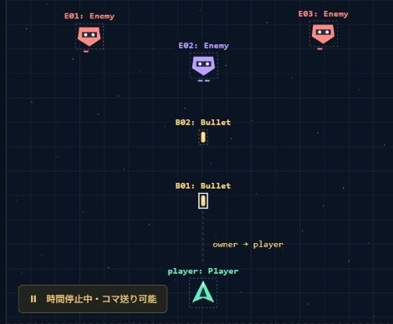
ブラウザー版を停止して観察
ブラウザーは元のゲーム。新戦略は第 8 週のダウンロード版に収録
観察用の例を読み込み、B01 を選び、N で一フレーム進める。
B01.y は約 490.0 から 479.7 へ変わり、owner は同じ Player のまま。
元のブラウザー版を開く ↗
28
Notes:
References
https://minhuangyuntech.github.io/oo2026/materials/pygame-oop-shooter.zip
https://minhuangyuntech.github.io/oo2026/pygame/play/

Slide 29
第 8 週のサンプルを実行
ZIP を展開し week8_examples フォルダーで実行
python -m pip install -r requirements.txt
python contracts.py
python demo_game.py --lang ja
python -m mypy --strict contracts.py motion.py
python -m mypy --strict typing_error.py
python -m unittest discover -s tests -v
第 8 週のサンプル ZIP ↗
Python 3.12+。元の操作に加え、C で戦略切替、P で停止、N で一歩進む。
英語は en、日本語は ja。typing_error.py では型エラーが出る。
week8_examples/
29
Notes:
References
https://minhuangyuntech.github.io/oo2026/materials/week-8-examples.zip

Slide 30
演習：移動を止める戦略
Freeze を追加して既存の敵をその場に止める
01
velocity(dt) を実装し、横・縦の速度を 0 にする。
02
enemy.motion を Freeze() に変え、update(0.5) を呼ぶ。
03
位置が変わらず、同一性と HP が保たれることを確かめる。
30
Notes:
References
https://minhuangyuntech.github.io/oo2026/materials/week-8-examples.zip

Slide 31
演習の解答と状態の確認
振る舞いのオブジェクトを替え、更新処理を再利用
class Freeze:
def velocity(self, dt: float) -> tuple[float, float]:
return (0.0, 0.0)
enemy.motion = Freeze()
before = tuple(enemy.pos)
original = enemy
enemy.update(0.5)
assert tuple(enemy.pos) == before
assert enemy is original
Freeze は構造で Motion を満たし、明示的な継承は不要。
完全なテストでは HP・rect・グループ所属も確認する。
motion.py / Freeze; tests/test_week8.py
31
Notes:
References
https://minhuangyuntech.github.io/oo2026/materials/week-8-examples.zip

Slide 32
今週の要点と参考資料
共通の操作でオブジェクトを協調・差し替え可能にする
01
多態性は実体に応じて振る舞いを選ぶ。継承でもダックタイピングでも使える。
02
ABC は実装責任を示し、Protocol は構造的な互換性を表す。
03
コンポジションで振る舞いを差し替え、テストで契約を確かめる。
Python の抽象クラス ↗
Python Protocol ↗
32
Notes:
References
https://docs.python.org/3.12/library/abc.html
https://docs.python.org/3.12/library/typing.html#typing.Protocol
https://docs.python.org/3.12/tutorial/classes.html#inheritance
https://www.pygame.org/docs/ref/sprite.html#pygame.sprite.Group.update
https://mypy.readthedocs.io/en/stable/protocols.html

